Slide 1
AirSuccess projekt

Slide 2
Etapy projektu:
Odpowiednie przygotowanie danych
Budowa modelu k-najbliższych sąsiadów (KNN)
Budowa modeli regresji logistycznej z regularyzacjami lasso oraz ridge
Wizualizacja i analiza wyników
Wnioski

Slide 3

Jesteśmy zespołem Data Science, który jest odpowiedzialny za budowę modelu prognozującego opóźnienia samolotu.
Dzięki opracowaniu tego modelu, AirSuccess będzie w stanie:
optymalizować zarządzanie lotami
minimalizować opóźnienia
zapewniać pasażerom niezawodność i punktualność
dostosowywać operacje lotnicze
optymalizować planowanie załóg
minimalizować koszty

Slide 4
Istnieją pewne czynniki, takie jak czas, pogoda, ilość lotów równoczesnych, które mają wpływ na wystąpienie opóźnień w lotach samolotów. Zakładamy, że możemy wykorzystać te czynniki do skonstruowania modelu predykcyjnego, który będzie w stanie skutecznie przewidywać opóźnienia samolotów na podstawie dostępnych danych.

Slide 5
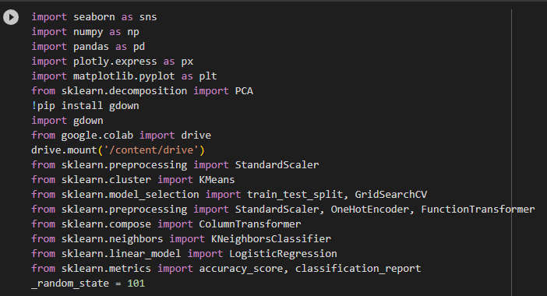
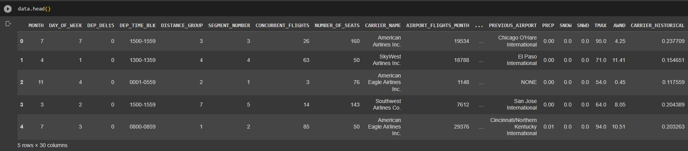
Pierwszy etap:
Import bibliotek oraz spojrzenie na wygląd poszczególnych kolumn.
Notes:
Przyjrzenie się danym którymi dysponujemy
DEP_TIME_BLK PRZEDZIAŁY

Slide 6
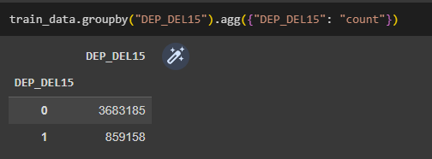
Kolumna DEP_DEL15
Wśród wszystkich kolumn, znajdowała się jedna określona mianem “TARGET”. Ta kolumna była naszym (Y) :))
Notes:
0- na czas
1- spóźnienie

Slide 7
Drugi Etap (przygotowanie danych):
Zaadresowanie brakujących wartości, wartości odstających, one-hot encoding zmiennych kategorycznych.

Slide 8
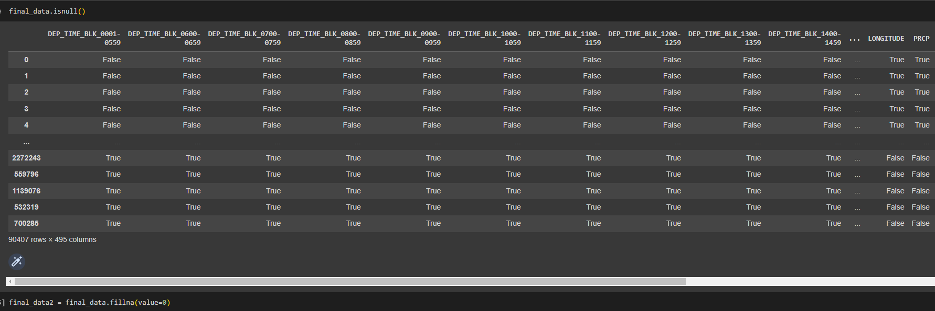
Zaadresowanie brakujących wartości
Notes:
Robi się to aby prawidłowo tworzyć modele
Jeżeli - True to brakuje wartości, jeżeli false, to nie brakuje

Slide 9
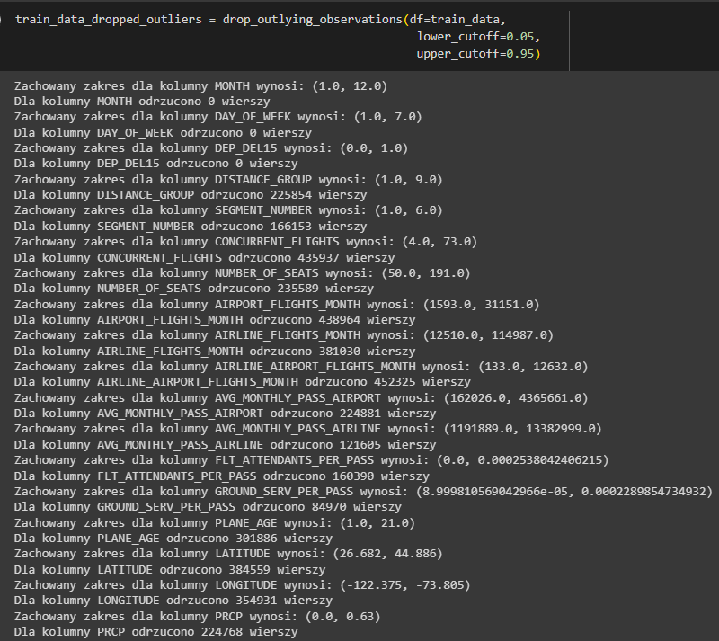
Zaadresowanie wartości odstających
Notes:
Robi się to po to aby ograniczyć wszelkie problemy w tworzeniu i wizualizacji modeli
Odrzucenie krańcowych wartości w poszczególnych kolumnach

Slide 10
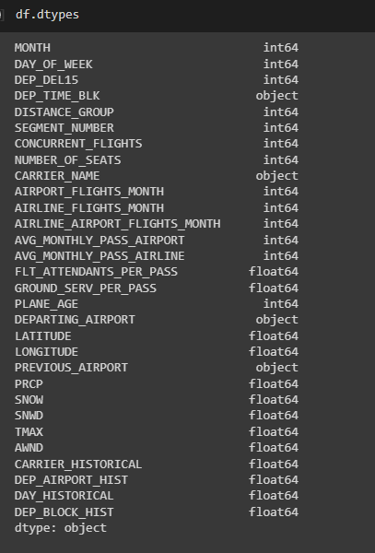
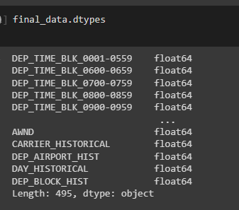
One-Hot Encoding
Przed
Po
Notes:
Kolumny są object zawierają nazwy(słowa) a nie liczby
Również przedziały w kolumnie DEP_TIME_BLK wymagały zmiany
Kolumny typu object zostały zamienione na float + (utworzyło się 495 nowych kolumn)

Slide 11
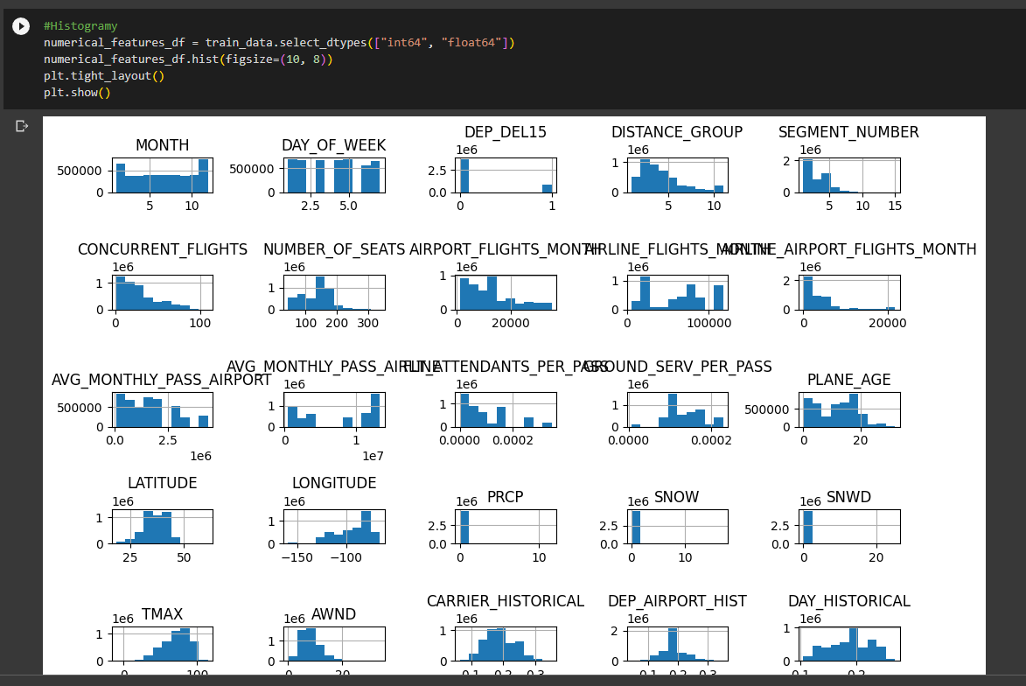
Histogramy rozkładu danych w poszczególnych kolumnach
Notes:
Obrazuje rozkład danych w poszczególnych kolumnach

Slide 12
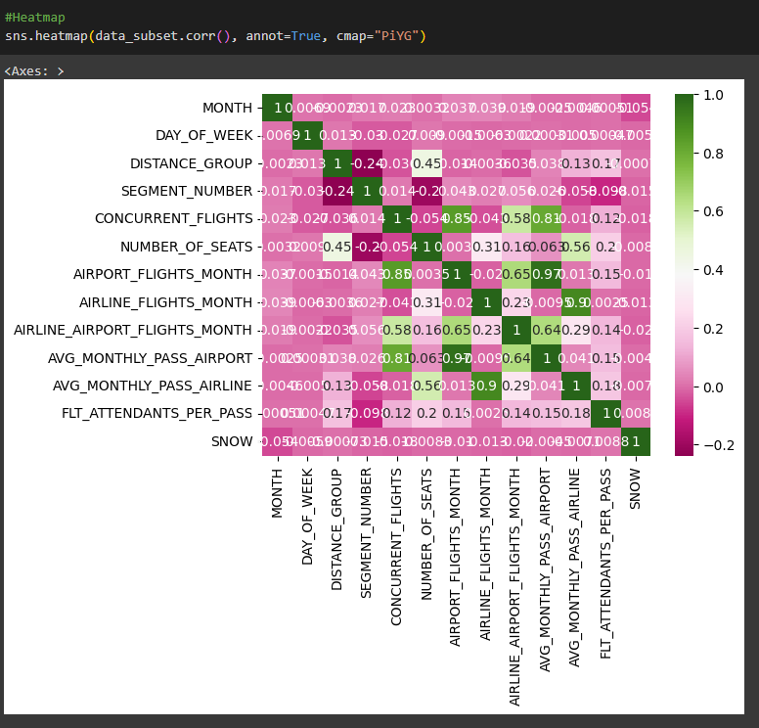
Korelacja pomiędzy poszczególnymi kolumnami
Notes:
Jeżeli jedno rośnie o 1 to drugie rośnie o dany współczynnik

Slide 13
Trzeci Etap:
Budowa modeli
k-najbliższych sąsiadów (KNN)
regresji logistycznej
lasso
ridge

Slide 14
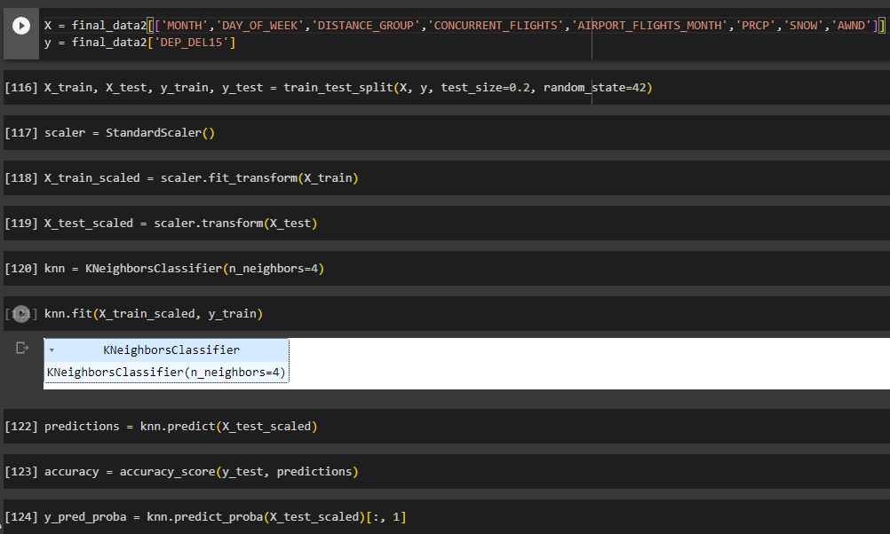
KNN
Zdefiniowanie x (cechy) oraz y (target).
Podział na zbiór testowy oraz treningowy.
Uruchomienie modelu
Notes:
Scalowanie - przekształcanie wartości, aby miały w miarę podobny przedział, pofitowanie

Slide 15
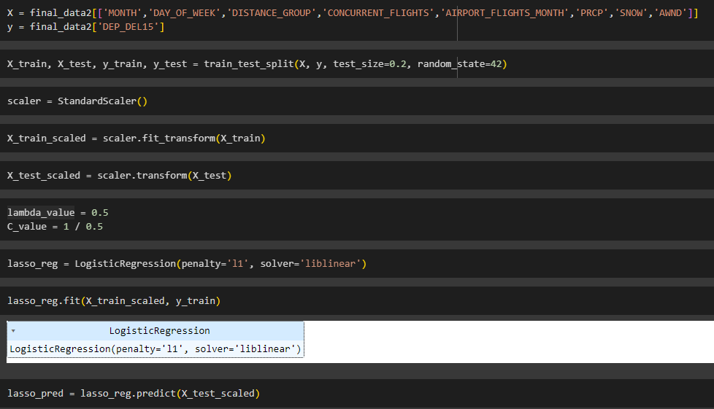
Lasso
Zdefiniowanie x (cechy) oraz y (target).
Podział na zbiór testowy oraz treningowy.
Uruchomienie modelu
Notes:
Zmiana (c=) nie wpłynęła na wyniki (lambda)

Slide 16
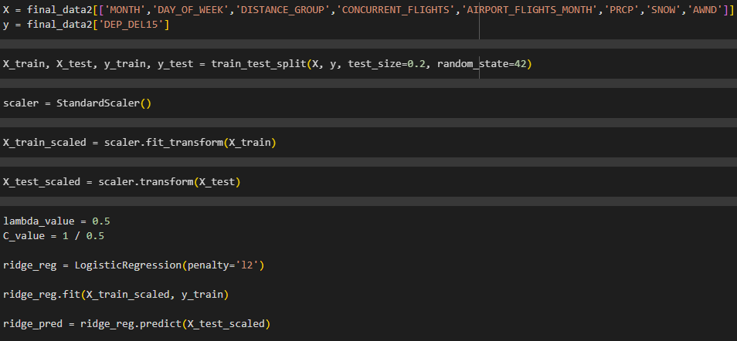
Ridge
Zdefiniowanie x (cechy) oraz y (target).
Podział na zbiór testowy oraz treningowy.
Uruchomienie modelu
Notes:
lambda nic nie zmienia

Slide 17
Analiza wyników raportów modeli

Slide 18
Główne założenia
Accuracy(dokładność): Odsetek poprawnie sklasyfikowanych przypadków, czyli stosunek liczby poprawnie sklasyfikowanych próbek do ogólnej liczby próbek. Mierzy ogólną skuteczność klasyfikatora.
Precision (precyzja): Proporcja prawdziwie pozytywnych przypadków do sumy prawdziwie pozytywnych i fałszywie pozytywnych przypadków. Mierzy dokładność klasyfikacji pozytywnych przypadków.
Recall (czułość): Proporcja prawdziwie pozytywnych przypadków do sumy prawdziwie pozytywnych i fałszywie negatywnych przypadków. Mierzy zdolność klasyfikatora do poprawnego wykrywania pozytywnych przypadków.

Slide 19
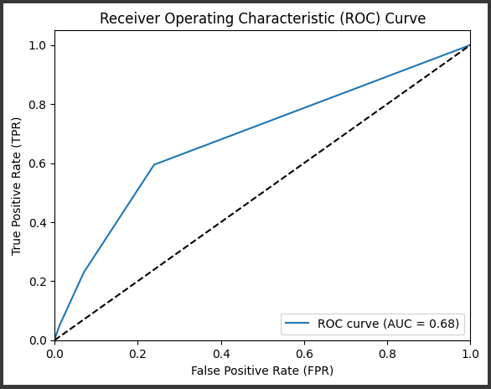
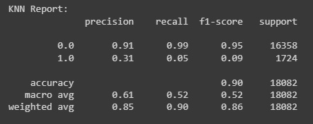
KNN
Krzywa ROC
Raport

Slide 20
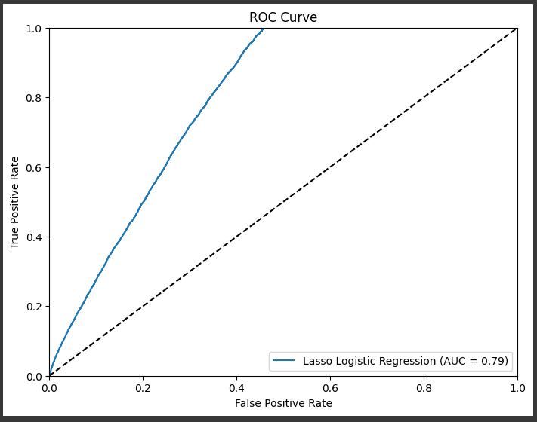
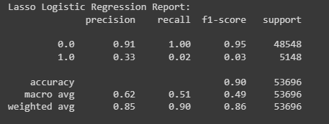
Lasso
Krzywa ROC
Raport

Slide 21
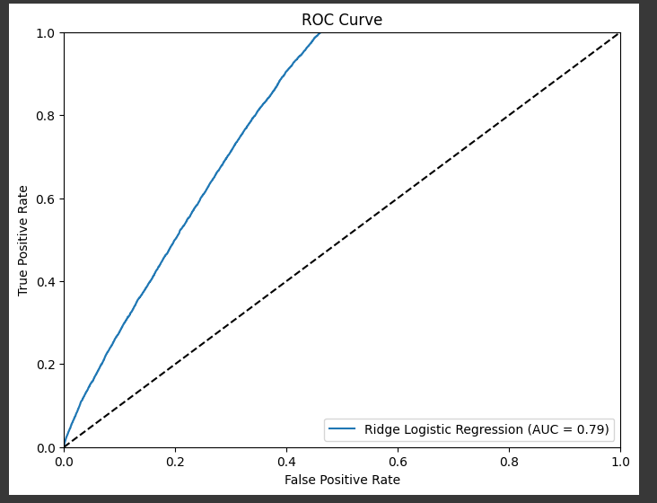
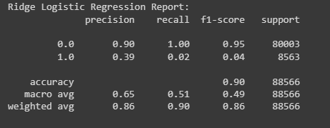
Ridge
Krzywa ROC
Raport

Slide 22
Podsumowanie i wnioski

Slide 23
Przygotowane przez nas modele będą dobrze radziły sobie z przewidywaniem lotów na czas, natomiast mogą mieć problem z trafnym przewidywaniem opóźnień lotów.
Rekomendujemy, kontynuację naszej współpracy, dzięki czemu będziemy mogli zastosować kolejne modele, tkj. drzewo decyzyjne, las losowy.

Slide 24
Koniec

